Slide 1
Муниципальное казенное дошкольное образовательное учреждение детский сад «Ласточка».
Открытое занятие по обучению грамоте во второй подготовительной группе на тему «Путешествие в Страну Знаний с Незнайкой».
Составила : Воспитатель
Игнатьева В.В
С.Кыштовка 2024

Slide 2
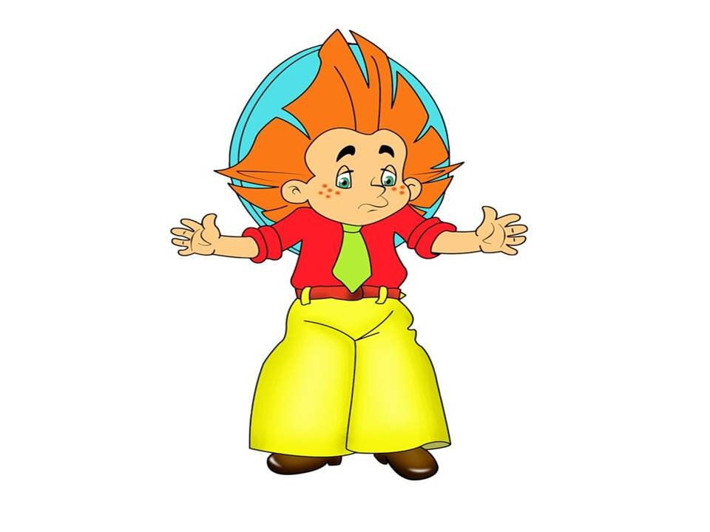

Slide 4
Гласные звуки
А-О-У-Ы-И-Э

Slide 5
Задание №1
Определи первый звук и изобрази букву палочками.

Slide 7
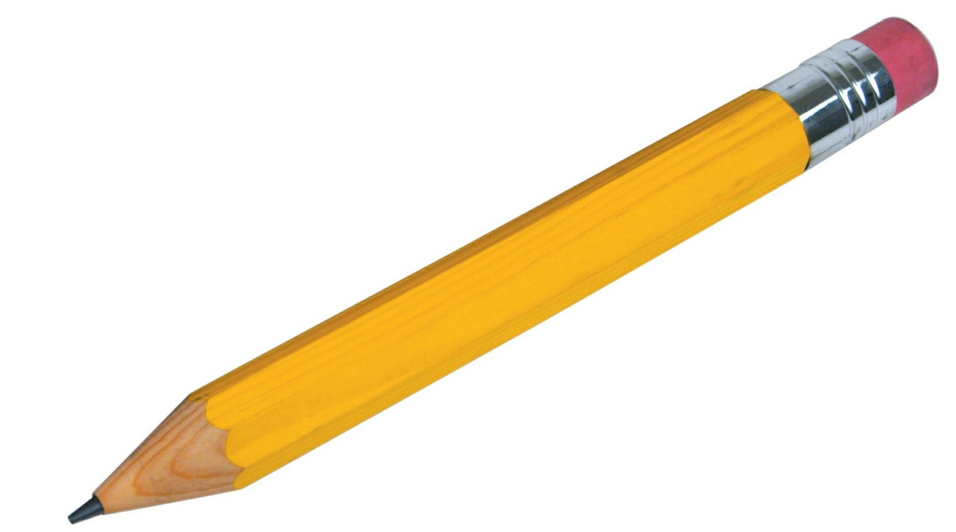

Slide 8
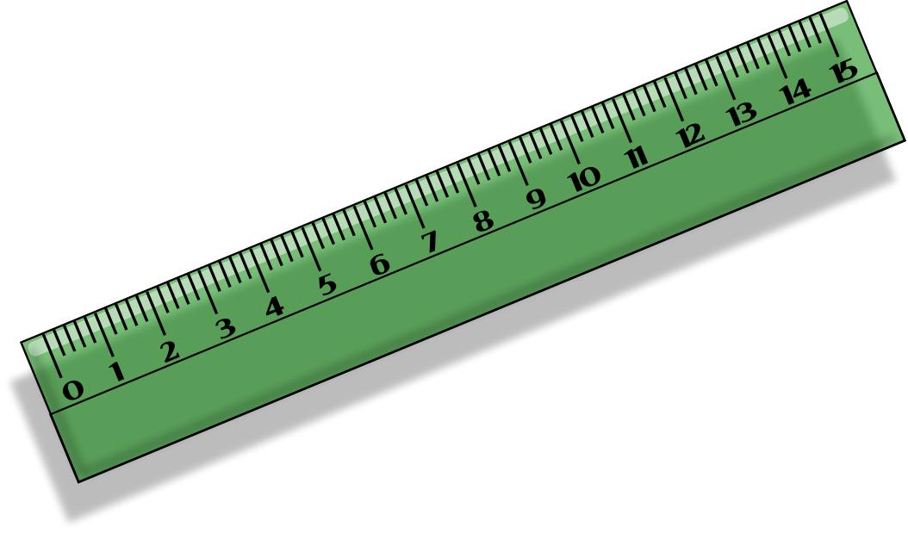

Slide 9
Задание №2
А-Л-К-О-Ш
Буквы рассыпались
Составить слово из букв.

Slide 10
ШКОЛА

Slide 11
Б,У,З,А,К,А;

Slide 12
АЗБУКА

Slide 13
А,М,Н,А,И,Л;

Slide 14
МАЛИНА

Slide 15
ФИЗМИНУТКА

Slide 16
Задание №3
(Идут школу ребята в)
Нужно из слов составить предложение
Подсчёт количества слов в предложении

Slide 17
Разгадай слово

Slide 18
Загадки:
Айболиту все сперва говорили букву …
Самое жаркое время года начинается с этого звука…
Этот звук стоит последним в слове Шарф…
Этот гласный звук стоит посередине в слове МАК…
Этот звук звонкий парный звук глухого звука Ф…
У ежа и у ели есть есть колючие ….иголки.
Первый звук у слова иголки назови ну конечно это….
7)В слове рот и бегемот этот звук последний вот….

Slide 20
Звуко-буквенный анализ слова «школа»:
Слово состоит из 2 слогов: шко-ла. Ударение падает на 1-й слог. 2
Количество букв: 5. 1
Количество звуков: 5. 1
Звуко-буквенный разбор:
ш — [ш] — согласный, парный глухой, твёрдый (непарный), шипящий; 2
к — [к] — согласный, парный глухой, твёрдый (парный); 2
о — [о] — гласный, ударный; 12
л — [л] — согласный, непарный звонкий, сонорный (всегда звонкий), твёрдый (парный); 2
а — [а] — гласный, безударный. 2

